Slide 1
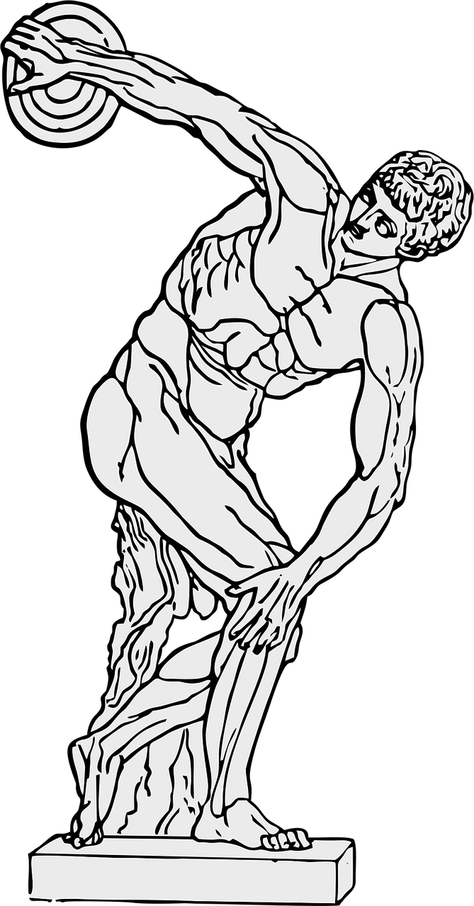
ВПРОВАДЖЕННЯ ОЛІМПІЙСЬКОЇ ОСВІТИ В НАВЧАЛЬНО-ВИХОВНИЙ ПРОЦЕС ДЮСШ
МІНІСТЕРСТВО ОСВІТИ І НАУКИ УКРАЇНИ
НАЦІОНАЛЬНИЙ УНІВЕРСИТЕТ КОРАБЛЕБУДУВАННЯ
ІМ.АДМІРАЛА МАКАРОВА
НАВЧАЛЬНО-НАУКОВИЙ ГУМАНІТАРНИЙ ІНСТИТУТ
Кафедра теоретичних основ олімпійського та професійного спорту
КВАЛІФІКАЦІЙНА РОБОТА
на здобуття ступеня вищої освіти «магістр»
зі спеціальності 017 «Фізична культура і спорт»
на тему:
Виконала: студентка 6541мз
групи
______________Авраменко О.Ю.
Керівник роботи:
к.н. з фіз. вих, доцент
_______________Бірюк С.В.
Миколаїв - 2025р

Slide 2

Актуальність
Сьогодні, як ніколи, національною ідеєю українського суспільства виступає єднання нації, збереження і вдосконалення держави, захист її територіальної цілісності, самовіддана праця зі зміцнення економіки країни. В Україні та інших країнах олімпійська освіта впроваджується у спортивних школах на основі принципів Олімпійської хартії, але її сучасний стан неоднорідний і залежить від регіональних ініціатив, методичної підтримки та рівня зацікавленості керівництва. Основна увага приділяється формуванню у молоді цінностей олімпізму через освітні програми та спортивні заходи, але часто не вистачає єдиних стандартів та комплексного підходу до інтеграції олімпійської освіти в дитячі-юнацькі щколи різного рівня.
Науковці підкреслюють важливість формування всебічно розвиненої особистості юного спортсмена, орієнтованої на принципи чесної гри, поваги та здорового способу життя. Але недостатня розробленість та впровадження системного підходу до олімпійської освіти в ДЮСШ робить її не вирішеною до кінця. Стає потреба в удосконаленні навчально-виховного процесу в ДЮСШ шляхом інтеграції олімпійських ідеалів.
У зв’язку з цим, можна вважати цю тему дослідження актуальною , а її удосконалення важливим.
Мета дослідження– дослідити сучасний стан впровадження олімпійської освіти в спортивних школах в Україні. Розробити модель впровадження олімпійської освіти в навчально-виховний процес ДЮСШ Миколаїва.

Slide 3

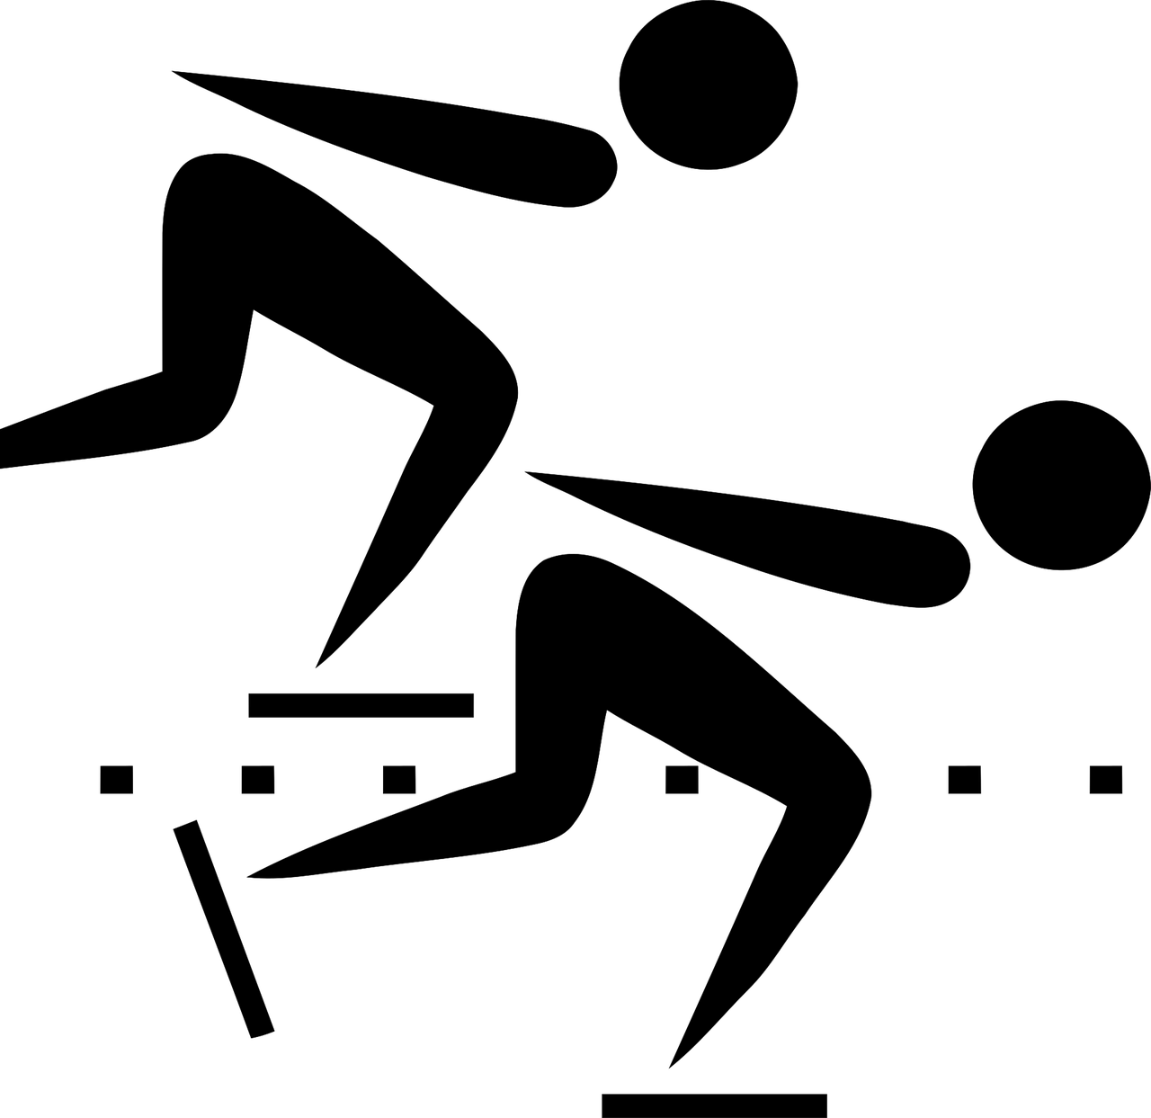

Об'єктом дослідження є: навчально-виховний процес у дитячо-юнацьких спортивних школах України.
Предметом дослідження є: процес впровадження олімпійської освіти в навчально-виховний процес ДЮСШ.
Завдання дослідження:
    Дослідити сучасний стан впровадження олімпійської освіти в спортивних школах в Україні. Виявити основні проблеми та перешкоди на шляху впровадження олімпійської освіти в ДЮСШ України.
    Розробити модель впровадження олімпійської освіти в навчально-виховний процес ДЮСШ.
    Експериментально перевірити ефективність розробленої моделі в умовах конкретної ДЮСШ.

Slide 4
Методи дослідження включали теоретичний аналіз і узагальнення спеціальної наукової та методичної літератури та інтернет ресурсів з проблеми дослідження; вивчення досвіду провідних фахівців за літературними джерелами, анкетування, педагогічний експеримент, статистичну обробку даних.
Наукова новизна.
Доповнено інформацію про сучасний стан та проблеми впровадження олімпійської освіти в ДЮСШ України. Рзглянуто нові підходи до розробки та впровадження олімпійської освіти в ДЮСШ з метою удосконалення навчально-виховного процесу в ДЮСШ шляхом інтеграції олімпійських ідеалів. Розроблено авторську модель впровадження олімпійської освіти в навчально-виховний процес конкретної ДЮСШ м. Львова.
Практичне значення отриманих результатів.
Матеріали роботи можуть бути використані під час планування та організації навчально-виховного процесу ДЮСШ України в роботі тренерів зі спортсменами та в роботі викладачів як теоретичний матеріал для студентів спеціальності 017 «Фізична культура і спорт» при розробці та оновленні лекційного курсу, практичних та самостійних занять з дисциплін «Олімпійський спорт», «Олімпійська освіта»
Апробація. Матеріали дослідження було опубліковано в матеріалах Всеукраїнської науково-практичної конференції студентів, аспірантів і молодих вчених «Розвиток фізичної культури та спорту в сучасних умовах: новітні виклики, проблеми та перспективи» , що відбулася в Національному університеті кораблебудування імені адмірала Макарова 31 жовтня 2025 року.

Slide 5
У розділі1 здійснено теоретичний аналіз та узагальнення інформації науково-методичної літератури з досліджуваної проблеми. Це дало змогу вивчити сучасний стан впровадження олімпійської освіти в спортивних школах України та виявити основні проблеми та перешкоди на шляху впровадження олімпійської освіти в ДЮСШ України. Вивчався також міжнародний досвід Німеччини і Іспанії.Особлива увага зосереджувалася на вивченні наукових Булатової , Єрмолової, Бубки, Вацеби та ін., присвячених питанням ролі олімпійської освіти та її впровадженню у навчально-виховний процес дитячо-юнацьких спортивних шкіл. Інформація аналізувалася з точки зору можливості розробки нових підходів до впровадження олімпійської освіти в ДЮСШ та з метою удосконалення навчально-виховного процесу.

Slide 6
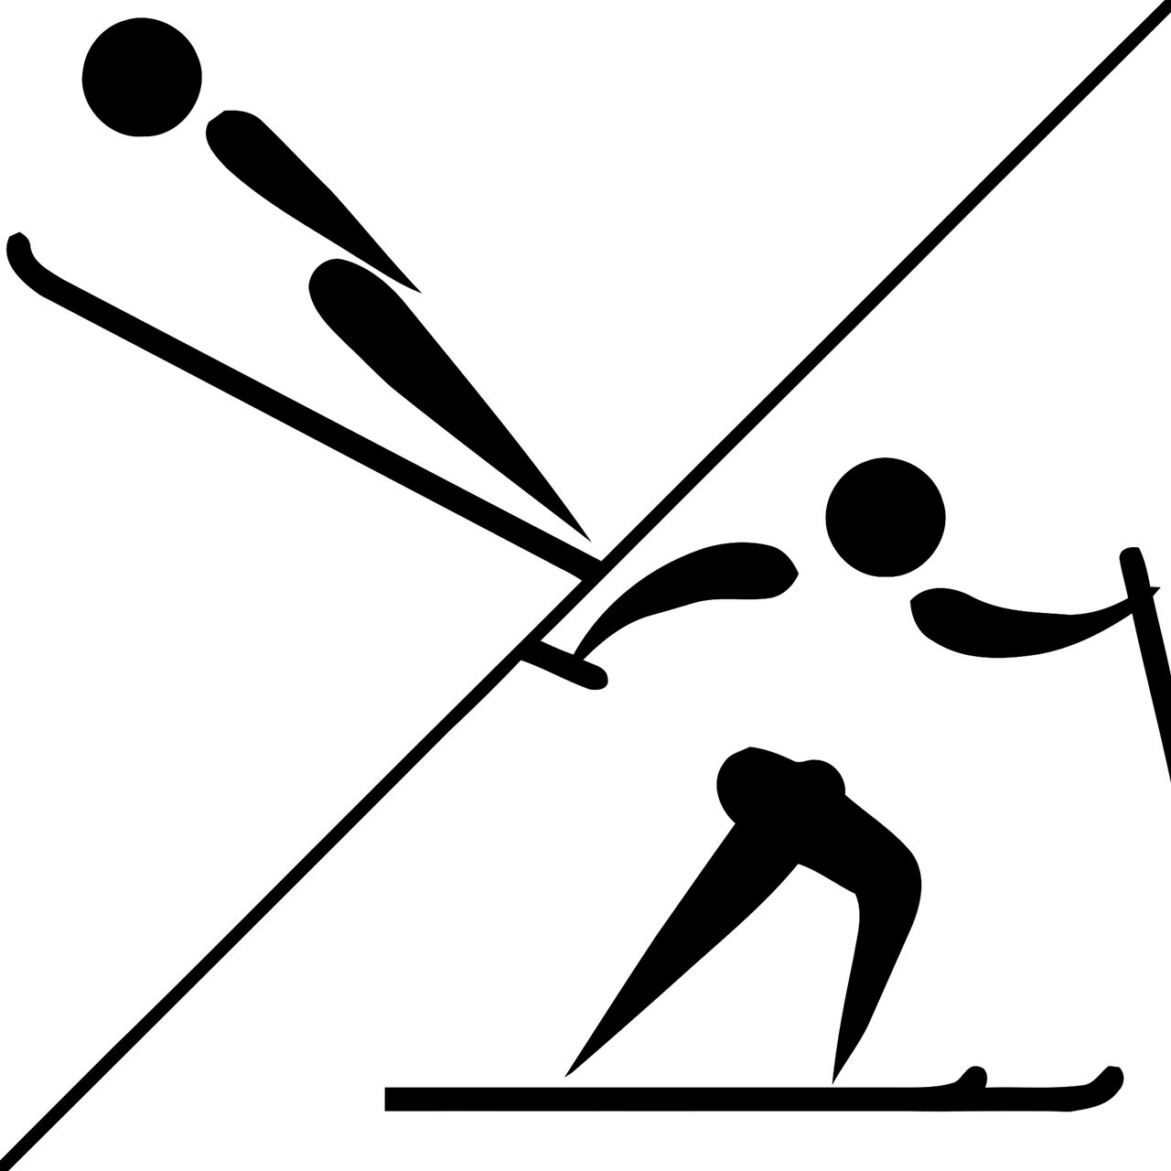
Організація дослідження
На першому етапі (жовтень–грудень 2024 року) – здійснено аналіз науково-методичної літератури з проблеми,вивчено і теоретично осмислено суть проблеми, обрано мету, задачі та методи дослідження,розроблено план досліджень. Підготовлено питання для анкетування.
На другому етапі (січень – лютий 2025 року) – проведено анкетування та в МСДЮСШОР з легкої атлетики м. Миколаїв, КДЮСШ м. Нова Одеса та ДЮСШ Зимових видів спорту м. Львова. На зазначеному етапі на основі аналізу спеціальної літератури та ґрунтуючись на проведеному дослідженні розроблено авторську модель впровадження олімпійської освіти в навчально-виховний процес ДЮСШ.
На третьому етапі (березень – червень 2025) було проведено формуючий педагогічний експеримент. Його мета полягала у перевірці ефективності розробленої моделі в умовах конкретної ДЮСШ Зимових видів спорту м.Львів.
На заключному четвертому етапі дослідження (липень – листопад 2025 рр.) було проведено аналіз всього матеріалу з використанням методів математичної статистики та закінчено написання всіх розділів кваліфікаційної роботи.

Slide 7

Рівень обізнаності з олімпійскої тематики спортсменів 12-15 років ДЮСШ з питань олімпійської освіти в констатуючому експерименті
(правильні відповіді %, n= 45).
№ | Запитання | ± m (%)
1. | Які поняття об’єднує олімпізм? | 15,3±3,5
2. | Як звучить олімпійське гасло? | 25,2±8,4
3. | Що символізують олімпійські кільця? | 32,3±10,1
4. | Чи знаєте ви щось про Олімпійські ігри древньої Греції? | 24,7±10,2
5. | Де запалюють олімпійський вогонь? | 30,3±3.2
6. | Що промовляють спортсмени та судді на церемонії відкриття олімпійських змагань? | 20,5±5,4
7. | Кого вважають засновником сучасного олімпійського руху? | 15,5±2,3
8. | Де і коли проводилися перші сучасні Олімпійські ігри ? | 14,4±1,8
9. | Що таке «Олімпійська хартія»? | 4,9±2,5
10. | Яким покаранням підлягає атлет у випадку виявлення вживання допінгу? | 42,7±5,6
11. | Що означає словосполучення FairPlay (Фейр Плей)? | 25,6±2,2
12. | Чи можна перемагати в чесній боротьбі на Олімпійських іграх? | 62,7± 5,3
13. | Кого з чемпіонів, або призерів Олімпійських ігор свого міста (області) Ви знаєте? | 46,3±8,2
14. | Чи знаєте Ви які фізичні якості потрібні Вам у Вашому виді спорту ? | 30,1±5,5
15. | Чи знаєте Ви яким має бути режим спортсмена (сон, харчування, відпочинок)? | 45,2±7,9
 | Середнє значення за всі запитання | 29,05±5,5

Slide 8
№ | Твердження | 1 | 2 | 3 | 4 | 5
1 | Пріоритет керівництва ДЮСШ надається виключно спортивному результату, а не виховному процесу (включно з ОО).
2 | Відсутність чітко виділених годин у навчальних планах для проведення "Олімпійських уроків" чи бесід.
3 | Недостатнє фінансування на придбання методичних матеріалів, символіки та організацію тематичних заходів (екскурсії, вікторини).
4 | Негативний вплив військових дій (тривоги, обмеження на масові заходи) ускладнює проведення очних занять з ОО).
5 | Відсутність адаптованих методичних посібників з ОО, спеціально розроблених для Вашого виду спорту.
6 | Чи мають спортсмени засвоювати олімпійські цінності (повага, чесна гра).
7 | Тренерський склад не має достатньої спеціалізованої підготовки з Олімпійської освіти (брак курсів, семінарів).
8 | Через високе тренувальне навантаження та низьку оплату праці тренери не мають часу/мотивації розробляти та проводити додаткові освітні заходи.
9 | Серед тренерів присутній опір інноваціям або думка, що ОО є "зайвою" витратою тренувального часу.
10 | ОО в основному проводиться однією-двома особами (наприклад, методистом), а не інтегрована у роботу кожного тренера.
Анкета для керівництва та педагогічного складу ДЮСШ.
Інструкція: Оцініть ступінь Вашої згоди з наведеними нижче твердженнями, використовуючи шкалу від 1 до 5, де:
1 — категорично не згоден (проблема відсутня)
2 — швидше не згоден
3 — важко сказати / нейтрально
4 — швидше згоден
5 — повністю згоден (проблема є критичною)

Slide 9
Модель впровадження олімпійської освіти (форм та заходів) у навчально-виховний процес ДЮСШ
№ | Форма | Захід | Період проведення
1 | Навчально-тренувальні заняття | «Олімпійська розминка», ««5 хвилин про Олімпійський рух» | По вівторках, на початку, або в кінці тренування (5-10хв.)
2 | Художньо-спортивні свята | «Ігри патріотів», «Мала Олімпіада» | На початку підготовчих чи відновлюваних періодів
3 | Художні проекти | конкурс малюнку на олімпійську тематику«Символіка олімпіади» | На протязі року
4 | Олімпійський урок | Виховна години на олімпійську тематику Зустрічі із відомими спортсменами Естафети та рухливі ігри Показові виступи (гостей та спортсменів) | вересень (за планом олімпійського тижня, зміст уроку має відповідати тематиці, затвердженій НОК України на поточний рік)
5 | Пошукова робота | Створення стенду, вітрини («Мій олімпійський музей», «Наші олімпіоніки», «Олімпійський стенд») | На протязі року
6 | Батьківські збори | Бесіди про виховання ідеалів олімпізму та здоровий спосіб життя | За планом виховної роботи
7 | Участь збірних команд ДЮСШ на міських, обласних, регіональних, всеукраїнських, міжнародних у змаганнях. | Оприлюднення інформації про підсумки змагань на дошці оголошень | На протязі року
8 | Туристичні поїздки | Походи в краєзнавчі музеї та музеї спорту | На протязі року вдома і на виїзді ( на зборах та змаганнях)
9 | Інтелектуальні вікторини та квести на олімпійську тематику | «Олімпійська вікторина», «Олімпійський квест» , «Розумники та розумниці» | На протязі року, на свята, олімпійський тиждень
10 | Популяризація ідеалів олімпізму | Лекції з історії та розвитку олімпійського руху з вікористанням інтерактивних методів | За планом виховної роботи,на протязі року (45хв)

Slide 10
№ | Запитання | До експерименту (%) | Після експерименту (%) | Різниця (%) | t | P
1. | Які поняття об’єднує олімпізм? | 26,3 | 79,2 | 52,9 | 2,26 | <0,05
2. | Як звучить олімпійське гасло? | 35,2 | 85,4 | 50,2 | 2,31 | <0,05
3. | Що символізують олімпійські кільця? | 46,5 | 86.2 | 39,7 | 2,26 | <0,05
4. | Чи знаєте ви щось про Олімпійські ігри древньої Греції? | 23,8 | 77,5 | 53,7 | 2,57 | <0,05
5. | Де запалюють олімпійський вогонь? | 29,3 | 89,4 | 60,1 | 2,74 | <0,05
6. | Що промовляють спортсмени та судді на церемонії відкриття олімпійських змагань? | 25,5 | 85,7 | 60,2 | 2,45 | <0,05
7. | Кого вважають засновником сучасного олімпійського руху? | 18,5 | 60,8 | 42,3 | 2,26 | <0,05
8. | Де і коли проводилися перші Олімпійські ігри ? | 15,3 | 64,8 | 49,5 | 2,31 | <0,05
9. | Що таке «Олімпійська хартія»? | 5,0 | 59,2 | 54,3 | 2,23 | <0,05
Рівень обізнаності спортсменів 13-15 років ДЮСШ з питань олімпійської освіти в до і післяексперименту
(правильні відповіді %, n=14)
10. | Яким покаранням підлягає атлет у випадку виявлення вживання допінгу? | 45,5 | 96,4 | 50,9 | 2,26 | <0,05
11. | Що означає словосполучення FairPlay (Фейр Плей)? | 24,3 | 85,9 | 61,6 | 2,57 | <0,05
12. | Чи можна перемагати в чесній боротьбі на Олімпійських іграх? | 60,7 | 93,4 | 32,7 | 2,78 | <0,05
13. | Кого з чемпіонів, або призерів Олімпійських ігор свого міста (області) Ви знаєте? | 45,3 | 90,5 | 45,2 | 2,26 | <0,05
14. | Чи знаєте Ви які фізичні якості потрібні Вам у Вашому виді спорту ? | 25,5 | 63,2 | 37,7 | 2,31 | <0,05
15. | Чи знаєте Ви яким має бути режим спортсмена (сон, харчування, відпочинок)? | 43,2 | 82,8 | 39,6 | 2,26 | <0,05
 | Середнє значення (%) | 31,3 | 80,0 | 48,7 | 2,26 | <0,05
Примітка: *–достовірність з можливістю р=0,05 усі значення t>2,21

Slide 11
.
Рівень обізнаності тренерсько-викладацького складу ДЮСШ з питань олімпійської освіти
до і після експерименту (правильні відповіді %, n=7)
№ | Запитання | До експерименту (%) | Після експерименту (%) | Різниця (%) | t | P
1. | Які поняття об’єднує олімпізм? | 45,6 | 94,9 | 49,3 | 2,43 | <0,05
2. | Як звучить олімпійське гасло? | 57,2 | 98,6 | 41,4 | 2,52 | <0,05
3. | Що символізують олімпійські кільця (кожне)? | 53,4 | 92,9 | 39,5 | 2,21 | <0,05
4. | Кого вважають засновником сучасного олімпійського руху? | 64,8 | 95,3 | 30,5 | 2,24 | <0,05
5. | Коли відбулися перші сучасні Ігри Олімпіад ? | 35,9 | 76,4 | 40,5 | 2,24 | <0,05
6. | Що означає словосполучення FairPlay (Фейр Плей)? | 67,2 | 97,7 | 30,5 | 2,21 | <0,05
7. | Які розділи включає «Олімпійська хартія»? | 20,5 | 60,8 | 40,3 | 2,54 | <0,05
8. | Коли відзначають офіційний день народження НОК України? | 18,6 | 73,8 | 55,2 | 2,26 | <0,05
9. | Кого було обрано першим президентом Національного олімпійського комітету України? | 39,3 | 88,2 | 48,9 | 3,39 | <0,05
10. | Де знаходиться штаб квартира МОК? | 41,8 | 92,8 | 51,0 | 2,22 | <0,05
11. | Хто є президентом МОК сьогодні? | 42,5 | 83,5 | 40,0 | 3,26 | <0,05
12. | В яких олімпійських іграх українські спортсмени уперше взяли участь незалежною командою? | 65,9 | 88,7 | 22,8 | 2,21 | <0,05
13. | Який важливий документ прийняв новостворений МОК на І Олімпійському конгресі? | 20,3 | 87,9 | 67,6 | 2,43 | <0,05
14. | Де знаходиться найбільший Олімпійський музей ? | 32,4 | 84,2 | 51,8 | 2,61 | <0,05
15. | Хто керує регіональним осередком НОК у вашій області? | 68,7 | 98,2 | 29,5 | 2,21 | <0,05
 | Середнє значення: | 42,9 | 85,7 | 38,8 | 2,21 | <0,05
Примітка:достовірність з можливістю р=0,05 усі значення t>2,21

Slide 12
Висновки
За даними літературних джерел та практики спорту з дослідженої теми виявлено сучасний стан впровадження олімпійської освіти в спортивних школах в Україні та за кордоном. Україна є одним зі світових лідерів за масштабами організації олімпійських досліджень, поширенням ідей олімпізму та розробкою матеріалів, що дозволяють використовувати надбання олімпійського спорту в гуманітарній освіті. Низька науковців в Україні займалася питаннями впровадження олімпійської освіти в навчальні заклади України. Треба відмітити, що визнання досягнення нашої країни в поширенні олімпійських ідей і цінностей стало можливим завдяки активній співпраці Олімпійської академії України з Національним олімпійським комітетом України. Але в українській науковій та методичній літературі малодослідженими залишаються питання щодо впровадження олімпійської освіти в ДЮСШ.
На шляху впровадження Олімпійської освіти, виходячи з анкетування, існують проблеми. Однією з таких проблем є звичайно військова ситуація в Україні, що обмежує час на проведення масових заходів, часті повітряні тривоги ускладнюють проведення Олімпійських свят, "Олімпійських уроків", інтерактивних занять та ін. заходів. Друга проблема – це проблема фінансування. Відсутність цільового фінансування на освітні компоненти, що необхідні ДЮСШ. Це стосується закупівлі методичних посібників, створення навчальних стендів, організації екскурсій та проведення інтерактивних заходів. Третя проблема полягає у відношенні тренерів до впровадження ОО в навчально-виховний процес ДЮСШ. Високе навантаження та низька оплата праці призводять до того, що тренери не мають часу чи мотивації для самостійного пошуку, розробки та проведення додаткових освітніх заходів.
Більшість тренерів в ДЮСШ, маючи вищу фізкультурну освіту, не отримували спеціалізованої підготовки з Олімпійської освіти. Тренери не володіли інтерактивними методиками викладання ОО. Ситуація, що викликала занепокоєння змінилася на краще після впровадження сучасних і дієвих заходів по програмі моделі впровадження ОО в ДЮСШ.
Анкетування в кінці формуючого експерименту показало, що на рівень обізнаності з олімпійської тематики вплинули: щотижневі тематичні заняття «5 хвилин про Олімпійський рух» з використання мультимедійних засобів, проведення зустрічей з відомими спортивними діячами — тренерами, спортсменами, журналістами тощо; спортивні свята, вікторини, оформлення стендів на олімпійську тематику, активна робота з тренерським складом.
Впровадження розробленої моделі дало значне достовірне покращення середнього рівня обізнаності спортсменів 13-15 років в кінці експерименту з 31,3 % до 80 %. Різиця склала 46,7 % ( P<0,05). Що стосується тренерсько-викладацького складу, то їх показники в середньому покращилися з 42,9% на початку експерименту до 85,7% після експерименту. Різниця склала 38,8% ( P<0,05). Тобто в цілому можна говорити про ефективність розробленої моделі в умовах конкретної ДЮСШ.

Slide 13




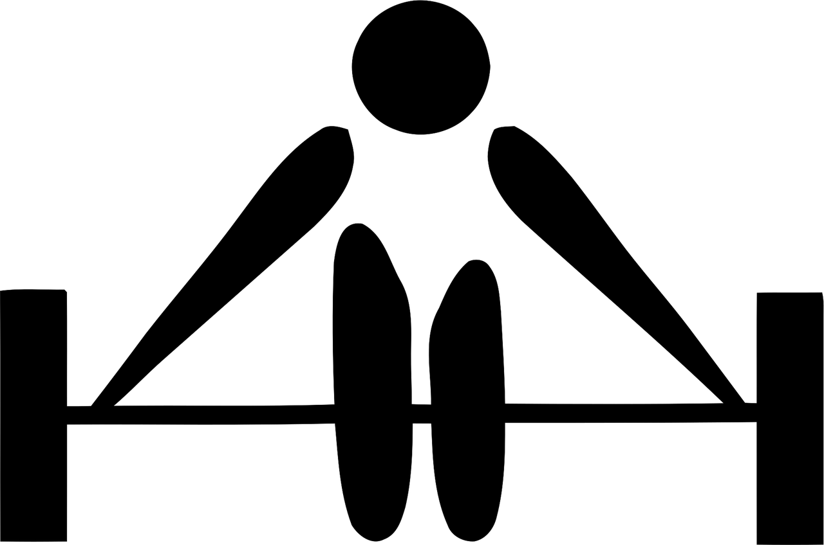
Дякую за увагу!!!

